Slide 1
Hurtownie Danych
#02 Architektura

Slide 2
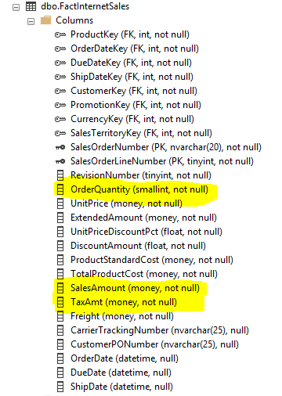
Fakty
FAKT
rekord w tabeli opisujący zajście pojedynczego zdarzenia będącego podstawa analiz np. zakup danego produktu w sklepie. Jest opisany przy pomocy wymiarów i miar.
MIARA
wartość liczbowa przyporządkowana do danego faktu (np. wartość sprzedaży, liczba sztuk).
Przykład:
Fakt – realizacja pojedynczego zamówienia złożonego drogą elektroniczną (FactInternetSales)
Miara – ilość sztuk w zamówieniu, całkowity koszt wyprodukowania pozycji sprzedanych, kwota na fakturze, kwota podatku

Slide 3
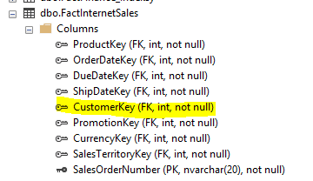
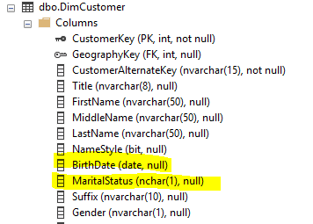
Wymiary
WYMIAR
cecha opisująca dany fakt, pozwalająca powiązać go z innymi pojęciami modelu przedsiębiorstwa (np. klient, data, miejsce, produkt).
ATRYBUT
cecha wymiaru, przechowująca dodatkowe informacje na temat faktu
Przykład:
Wymiar – Klient, każde zamówienie internetowe jest powiązane z konkretnym klientem (poprzez klucz DimCustomerKey)
Atrybut – każdy klient posiada takie cechy (atrybuty) jak: płeć, stan cywilny, datę urodzenia

Slide 4
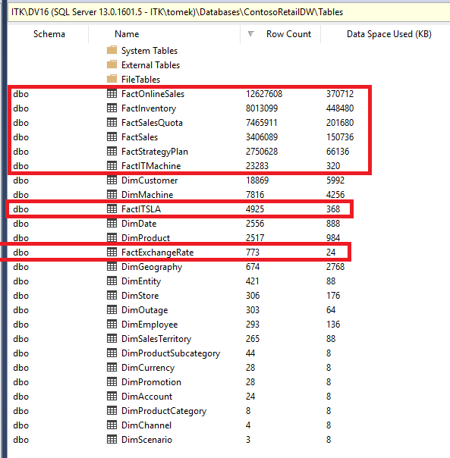
Tabele Faktów/Wymiarów
Tabela Faktów
Miary numeryczne
Klucz główny złożony z kluczy
Duży (względnie) rozmiar – 90-95% bazy
Szybki przyrost
Tabela Wymiarów
Atrybuty opisowe
Nadaje znaczenie faktom
Rzadkie (względnie) zmiany
Niewielki (względnie) przyrost

Slide 5
Wymiary
HIERARCHIA
Zależność pomiędzy atrybutami wymiaru. Jeden do wielu (1-to-N).
przykład: TerritoryLabel -> TerritoryRegion -> TerritoryCountry

Slide 6
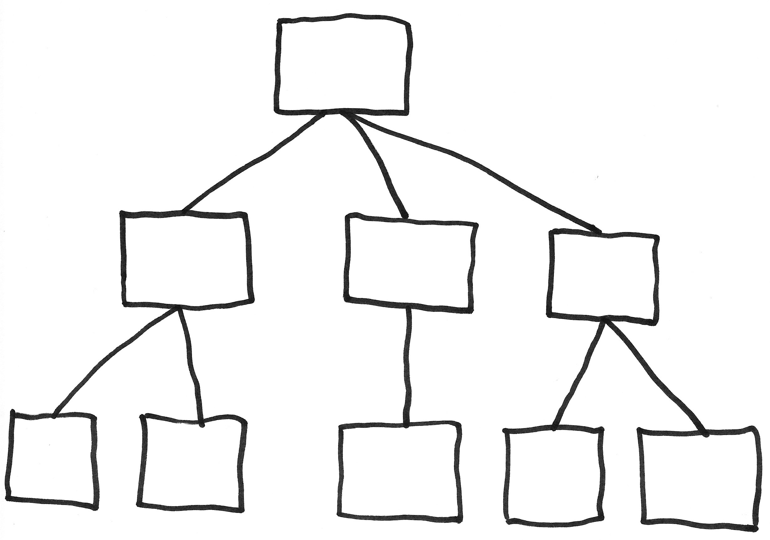
Hierarchia

Slide 7
DENORMALIZACJA
Osiągnięcie 3NF nie jest celem, do którego dążymy w DWH!
Korzyści płynące z normalizacji:
Storage Space – w przypadku wymiarów nieistotne
Spójność danych po operacjach DML – nieistotne, DWH się ładuje i nie modyfikuje, porządek z OLTP zostaje przeniesiony
Łatwość modyfikacji struktur – nieistotne
Koszty normalizacji:
Wolniejsze zapytania wykorzystujące łączenie tabel (JOIN) – bardzo ważne!

Slide 8
Star Schema (GWIAZDA)
Dim Territory
FACT
SALES
Dim Customer
Dim Product
Dim Store

Slide 9
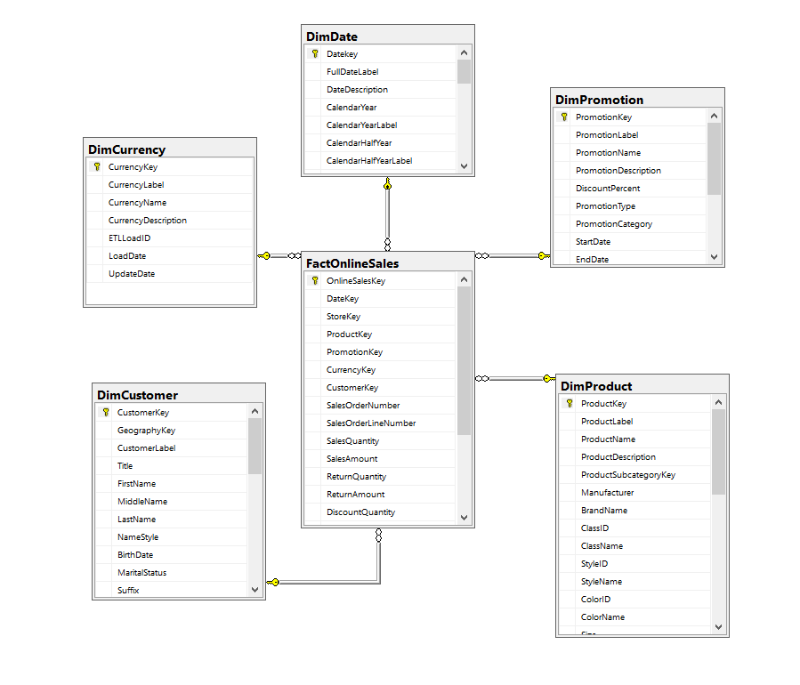
Contoso

Slide 10
Snowflake Schema (PŁATEK ŚNIEGU)
Dim Region
Dim Territory
FACT
SALES
Dim Customer
Dim Product
Dim Store
Dim Product
Category
Dim Organization Structure

Slide 11
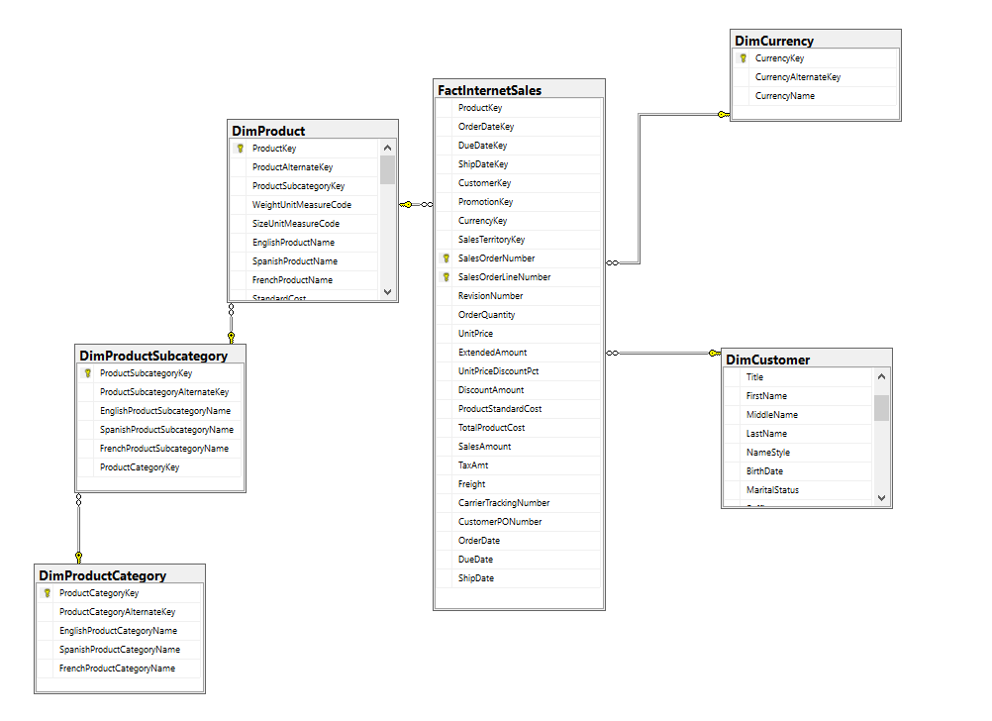
AW DW

Slide 12
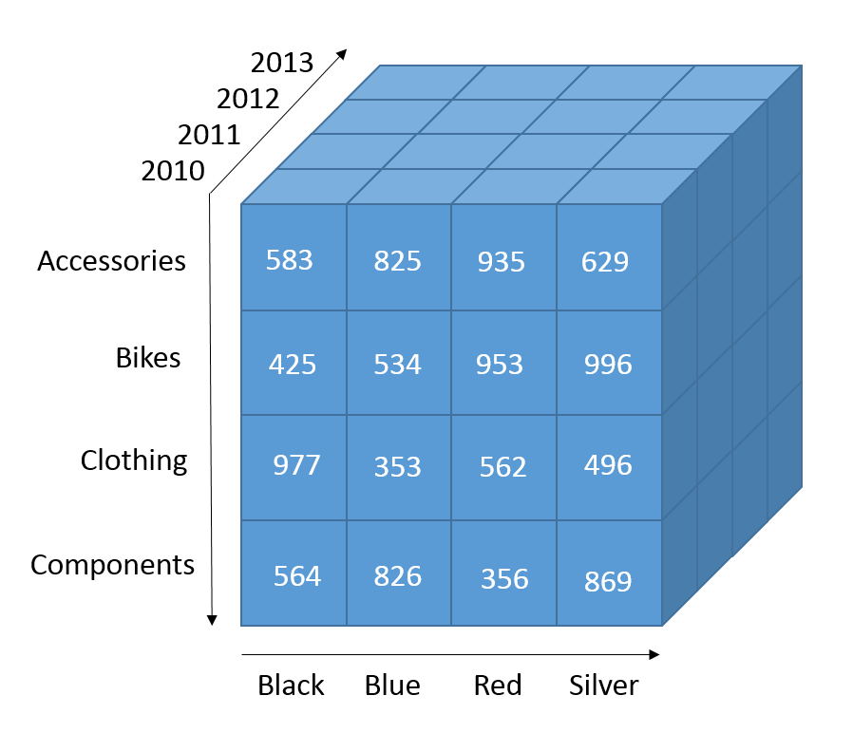

Slide 13
Ziarno (Granularity)
Najniższy poziom szczegółowości danych w tabeli faktów.
Im drobniejsze ziarno tym dokładniejsze analizy.
Im drobniejsze ziarno tym więcej miejsca zajmują dane i więcej czasu trwają zapytania.
Przykład:
Stan magazynowy (FactInventory): dane godzinowe/dzienne/tygodniowe/miesięczne
Księgowania (FactGL): dane na poziomie pojedynczego księgowania lub paczki księgowań
Sprzedaż (FactSales): dane na poziomie sprzedawcy/sklepu
Sprzedaż (FactSales): dane na poziomie zamówienia (1 wiersz na sprzedażowy) lub na poziomie linii zamówienia (n wierszy na dokument sprzedażowy)
Zwiększenie ziarna nie jest problemem, zmniejszenie może wymagać przebudowy całego systemu.
http://rkdataconsultant.blogspot.com/2014/06/granularnosc-dobor-ziarna-datamartu.html

Slide 14
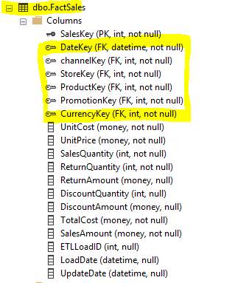
Ziarno (Granularity)
Ziarno:
Klient
Kanał dystrybucji
Sklep
Produkt
Promocja
Waluta
Dane nie pozwolą odpowiedzieć na pytanie:
który dział sklepu
która edycja promocji
która partia produktu

Slide 15
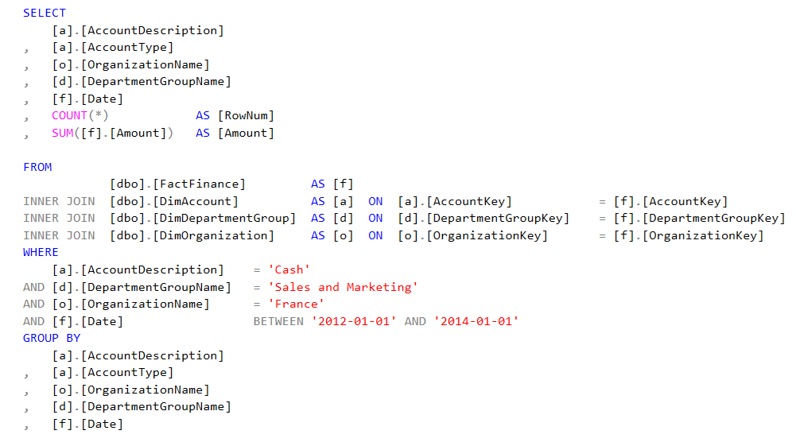
Przykładowe zapytanie w DWH

Slide 16
Typy Miar
addytywne (we wszystkich wymiarach) - np. liczba sprzedanych sztuk
semi-addytywne (addytywne w niektórych wymiarach) - np. stan w magazynie
nieaddytywne - marża procentowa

Slide 17
Wymiary wolnozmienne (SCD)
SCD-1: Nadpisanie
sytuacja, gdzie w bazie danych nie jest przechowywana historia zmian. Istniejące dane są nadpisane nowymi danymi.
Wymiar ten jest łatwy w utrzymaniu i implementacji i powinien być używany wtedy, gdy utrata możliwości śledzenia zmian nie jest problemem.
SCD-2: Daty Od/Do
kompletna historia zmian jest przechowywana w bazie danych. Wraz z kolejną zmianą jakiegokolwiek z wymiarów, tworzony jest dodatkowy rekord w tabeli wymiarów. W tym modelu tabela bazy danych zawiera przeważnie pola 'data efektywna' i 'rekord bieżący', za pomocą których można w łatwy sposób śledzić zmiany.
SCD-3: Wartość poprzednia
przechowywana jest informacja o poprzedniej wartości rekordu w bazie danych. W tabeli wymiarów tworzy się z reguły kolumnę 'wartosc_poprzednia', która przechowuje wartość zmiennej przed uaktualnieniem.

Slide 18
Etapy projektowania hurtowni danych
Model biznesowy
Efekt analizy strategicznej
Identyfikacja miar i wymiarów dla poszczególnych procesów biznesowych
Model logiczny (wymiarowy)
Model abstrakcyjny, konceptualny
Encje i atrybuty (reprezentowane w modelu relacyjnym jako tabele i powiązania między nimi
Model fizyczny
Wybór sposobu składowania danych
Formaty danych
Strategie partycjonowania
Wybór indeksów

Slide 19
Linki:
http://etl-tools.info/pl/scd.html
http://datawarehouse4u.info/Slownik-pojec-Hurtowni-Danych-i-Business-Intelligence.html
http://rkdataconsultant.blogspot.com/2014/06/granularnosc-dobor-ziarna-datamartu.html
https://blogs.microsoft.com/blog/2017/02/16/microsoft-breaks-gartner-magic-quadrant-business-intelligence-analytics-platforms/

